Slide 1
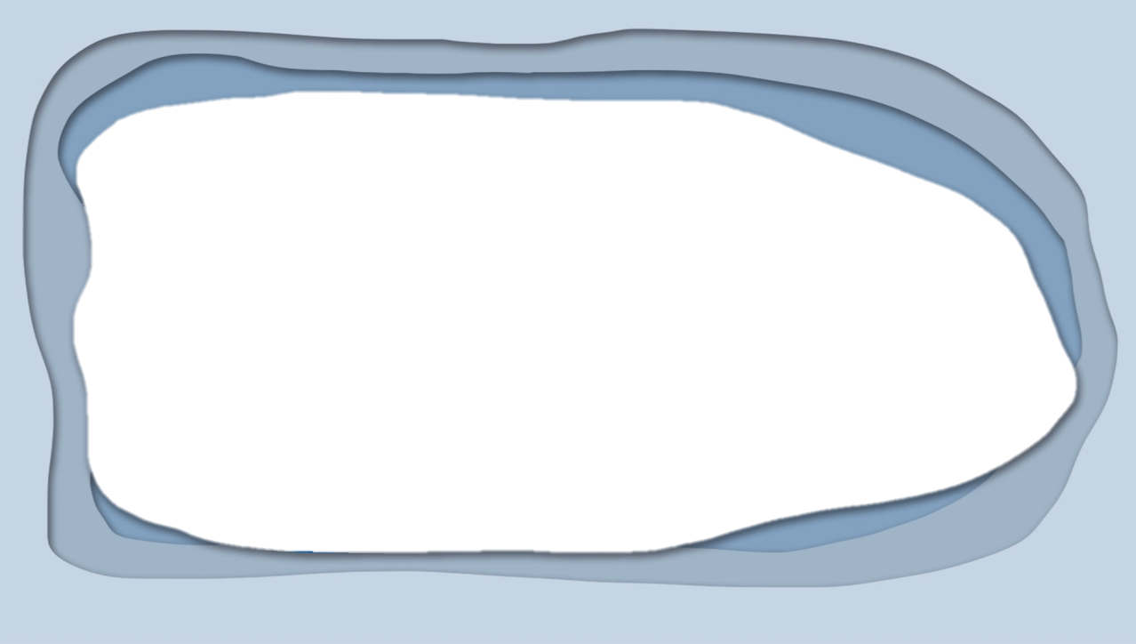









Thứ … ngày … tháng … năm …

Slide 2



Nêu được lợi ích của đèn lồng với đời sống.
Có hứng thú với việc làm đèn lồng, và bảo vệ đèn lồng trong cuộc sống

Slide 3



Slide 4
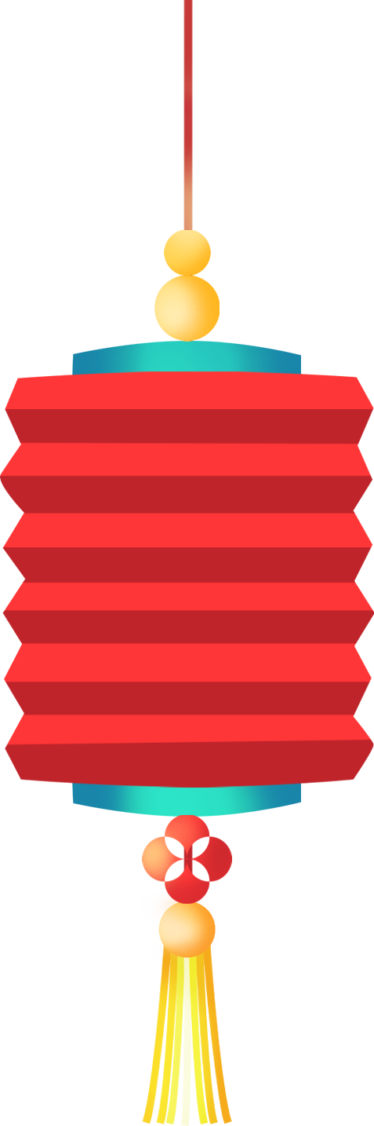


Hoạt động 1: Hoạt động tìm hiểu sản phẩm mẫu.

Slide 5
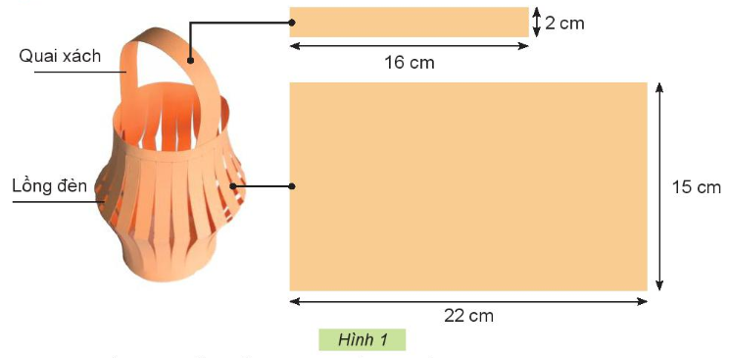
Em hãy quan sát mẫu đèn lồng trong Hình 1 và cho biết các bộ phận chính của chiếc đèn lồng.

Slide 6

Em thường thấy đèn lồng ở đâu ? vào dịp nào?
Đèn lồng thường làm bằng vật liệu gì
Đèn lồng có màu sắc như thế nào?
Đèn lồng gồm mấy bộ phận chính? đó những bộ phận nào?

Slide 7
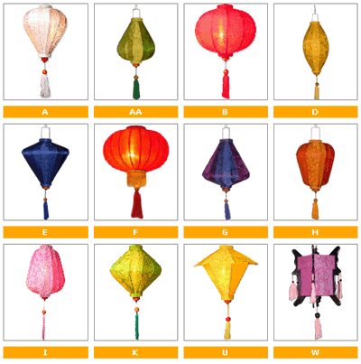
Đèn lồng được dùng để trang trí cảnh quan trong cuộc sống con người.

Slide 8
Hoạt động 2: Hoạt động lựa chọn vật liệu và dụng cụ

Slide 9
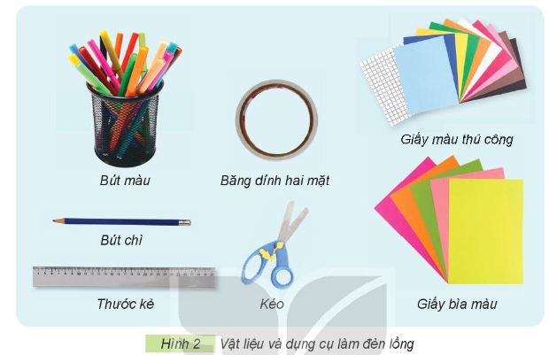
Em hãy lựa chọn các vật liệu với số lượng phù hợp và dụng cụ cần thiết có trong Hình 2 để làm đèn lồng.

Slide 10
Hoàn thành bảng sau:
Tên bộ phận | Vật liệu | Số lượng
Lồng đèn | Giấy bìa màu Giấy màu | ?
Quai sách | Giấy bìa màu | ?
1 tờ
1 tờ
1 tờ

Slide 11


Slide 12

Chia sẻ về những đèn lồng mà các em nhìn thấy hoặc xem qua ti vi về lợi ích của đèn lồng.

